Slide 1
Echte Helden erfahren Auflehnung
Richter 7,23 - 8,3
Reihe: Gott sucht echte Helden! (5/6)

Slide 2
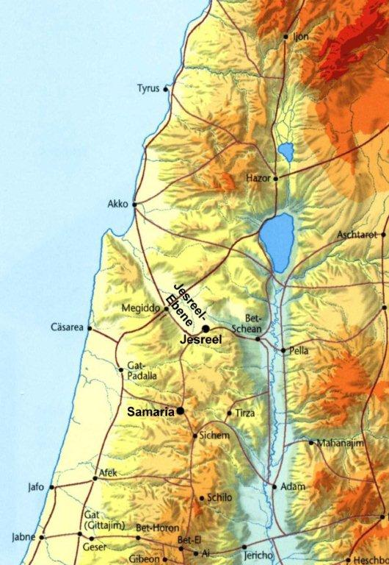
„Die Midianiter, die Amalekiter und die Beduinen aus dem Osten, die dort lagerten, bedeckten die ganze Ebene wie Heuschrecken und ihre Kamele waren unzählbar wie die Sandkörner am Meeresstrand.“
Richter 7,12

Slide 3
„Dein Heer ist zu gross! So kann ich die Midianiter nicht in eure Hand geben. Sonst werden die Leute von Israel am Ende prahlen und sagen: ‘Der eigenen Hand verdanken wir unsere Rettung!’“
Richter 7,2

Slide 4
„Ist für den Herrn irgendetwas unmöglich?“
1.Mose 18,14

Slide 5
„Bei den Menschen ist das unmöglich, aber für Gott ist alles möglich.“
Matthäus-Evangelium 19,26

Slide 6
„Als die dreihundert in die Widderhörner bliessen, liess der Herr im Lager eine Panik entstehen und alle gingen mit dem Schwert aufeinander los. Darauf floh das ganze Heer in Richtung auf Bet–Schitta, Zereda, Sefat–Abel–Mehola und Tabbat.“
Richter 7,22

Slide 7
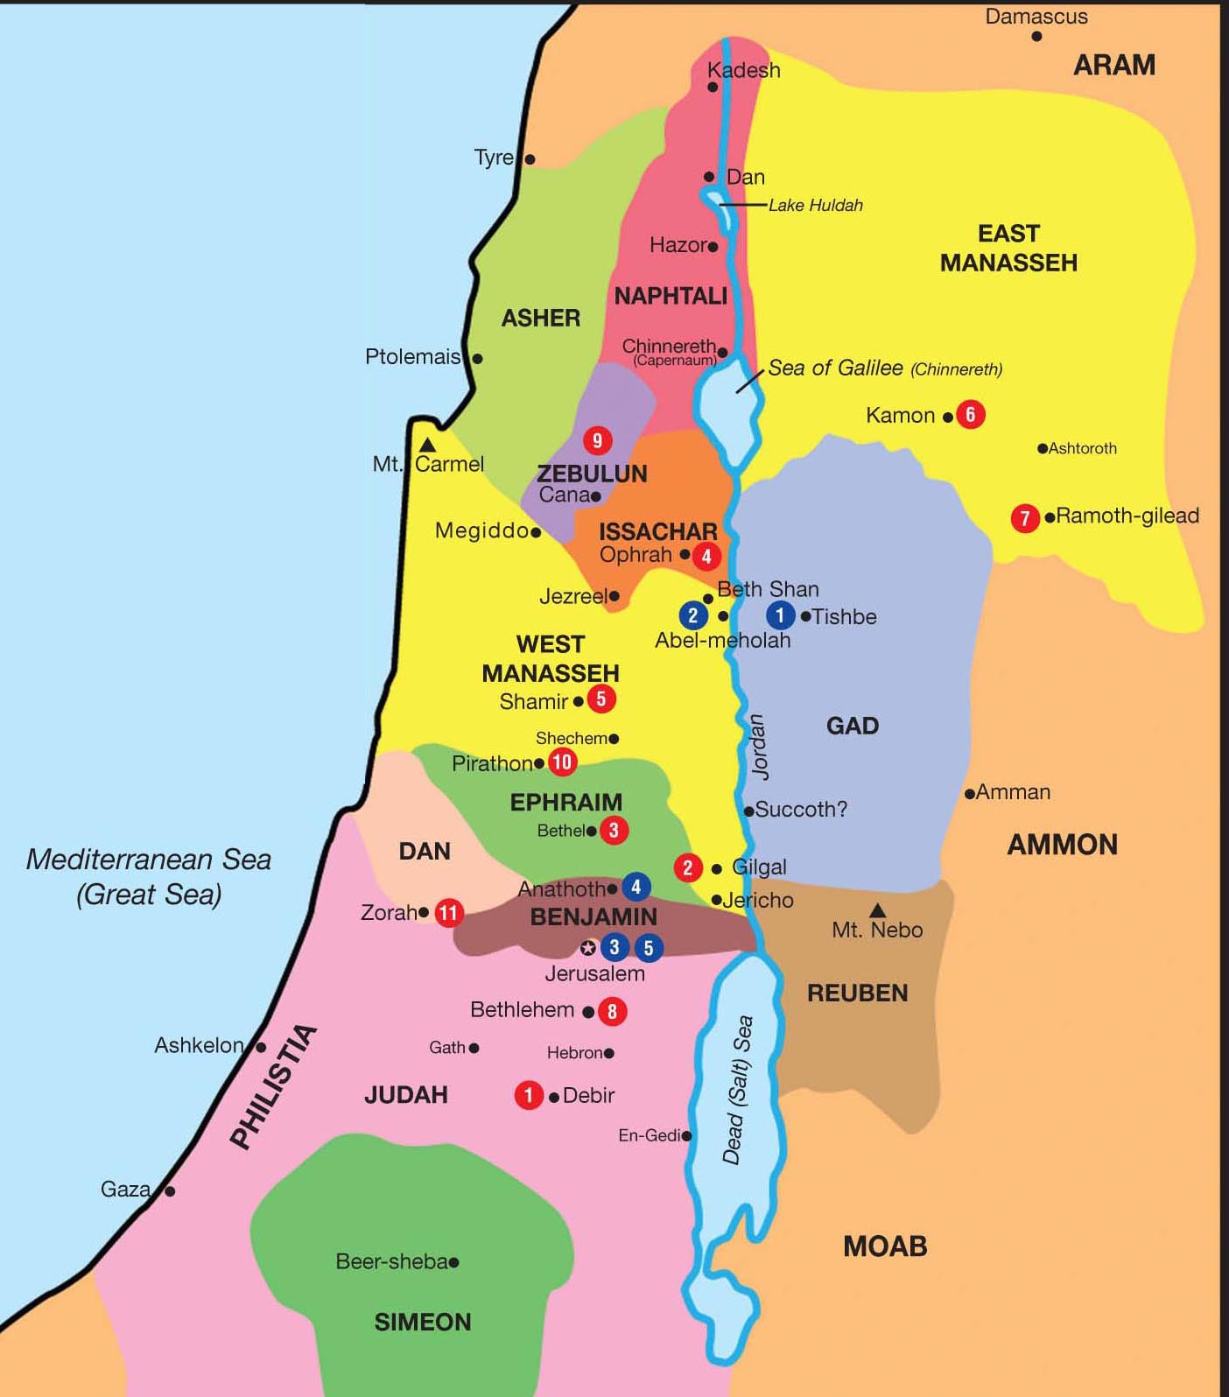
„Die Männer der Stämme Naftali, Ascher und Manasse wurden zusammengerufen, um die Midianiter zu verfolgen.“
Richter 7,23

Slide 8
„Kommt herab und verlegt den Midianitern den Fluchtweg! Besetzt alle Wasserstellen bis nach Bet–Bara und sichert die Jordanfurten!“
Richter 7,24

Slide 9
I. Du hast uns übergangen!

Slide 10
„Warum hast du uns nicht gerufen, als du in den Kampf gegen die Midianiter gezogen bist? Das hättest du uns nicht antun dürfen!“ Sie machten Gideon schwere Vorwürfe.
Richter 8,1

Slide 11
„Darf Mose behaupten, dass nur er den Willen des Herrn kennt? Hat der Herr nicht auch zu uns gesprochen?“
4. Mose 12,2

Slide 12
„Ihr nehmt euch zu viel heraus! Alle Israeliten gehören dem HERRN in gleicher Weise und ER ist mitten unter ihnen. Warum erhebt ihr euch über die Gemeinde des HERRN?“
4. Mose 16,3

Slide 13
„Angeblich verhalte ich mich unterwürfig, solange ich persönlich bei euch bin, doch aus der Ferne gebe ich mich stark und selbstbewusst.“
2.Korinther-Brief 10,1

Slide 14
„Ich bin überzeugt, dass ich mich in keiner Beziehung vor diesen Überaposteln verstecken muss.“
2.Korinther-Brief 11,5

Slide 15
„Pilatus wusste genau, dass man Jesus nur aus Neid an ihn ausgeliefert hatte.“
Matthäus-Evangelium 27,18

Slide 16
„Rechthaberei und Überheblichkeit dürfen keinen Platz bei euch haben. Vielmehr sollt ihr demütig genug sein, von euren Geschwistern höher zu denken als von euch selbst. Jeder soll auch auf das Wohl der anderen bedacht sein, nicht nur auf das eigene Wohl.“
Philipper-Brief 2,3-4

Slide 17
„Es geht ihnen allen nur um sich selbst und nicht um die Sache Jesu Christi.“
Philipper-Brief 2,21

Slide 18
II. Euer Beitrag ist wichtiger

Slide 19
„Gott hat die Anführer der Midianiter in eure Hand gegeben; das stellt alles in den Schatten, was ich getan habe.“
Richter 8,3

Slide 20
„So beruhigte er die Efraïmiter und sie gaben sich zufrieden.“
Richter 8,3

Slide 21
„Eine versöhnliche Antwort kühlt den Zorn ab, ein verletzendes Wort heizt ihn an.“
Sprüche 15,1

Slide 22
Schlussgedanke

Slide 23
„Das ist die Haltung, die euren Umgang miteinander bestimmen soll; es ist die Haltung, die Jesus Christus uns vorgelebt hat.“
Philipper-Brief 2,5

Slide 24
„Er, der Gott in allem gleich war und auf einer Stufe mit ihm stand, nutzte seine Macht nicht zu seinem eigenen Vorteil aus.“
Philipper-Brief 2,6

Slide 25
„Im Gegenteil: Er verzichtete auf alle seine Vorrechte und stellte sich auf dieselbe Stufe wie ein Diener. Er wurde einer von uns – ein Mensch wie andere Menschen.“
Philipper-Brief 2,7

Slide 26
„Aber er erniedrigte sich noch mehr: Im Gehorsam gegenüber Gott nahm er sogar den Tod auf sich; er starb am Kreuz wie ein Verbrecher.“
Philipper-Brief 2,8

Slide 27
„Deshalb hat Gott ihn auch so unvergleichlich hoch erhöht und hat ihm als Ehrentitel den Namen gegeben, der bedeutender ist als jeder andere Name.“
Philipper-Brief 2,9

